Slide 1


APOSTILA
do Prof. Eduardo
Sistemas Digitais e Microprocessadores
Introdução à lógica combinacional e sequencial
Prof. Eduardo Furlan
2023

Slide 2
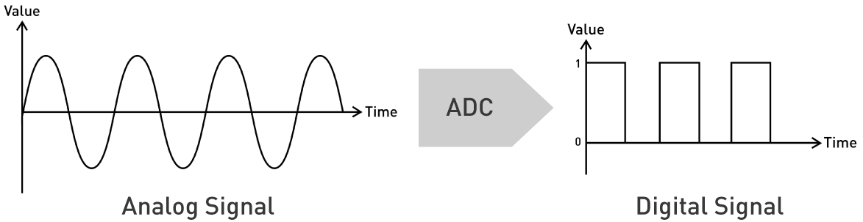
Analógico X Digital
Computadores precisam converter dados no formato analógico para o formato digital, para poder reconhecer
seedstudio.com

Slide 3
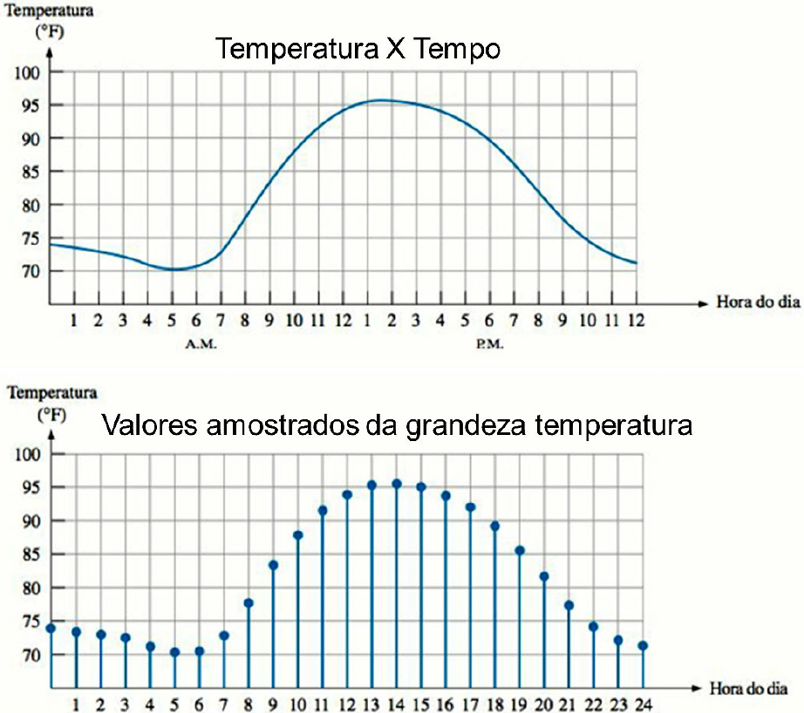
Analógico
Processo de digitalização
Digital

Slide 4
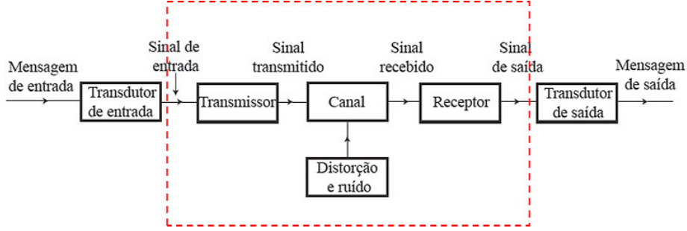
Sistema de comunicação

Slide 5
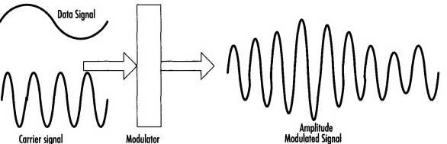
Principais componentes
Transmissor ou emissor
  Modifica o sinal em banda base para que se tenha uma transmissão de informação
    Banda base é a faixa de frequências ocupada por um sinal
      Antes de qualquer modulação
  Na modulação é codificada a informação
    Variação de uma um mais propriedades de uma forma de onda
  Exemplos
    Conversor A/D
    Codificador
    Modulador
SANGHERA, P. RFID+ Study Guide and Practice Exams, 2007

Slide 6
Canal ou meio
  Por onde os sinais elétricos na saída do transmissor são transportados até o receptor e que, de maneira geral, atenua o sinal e distorce a forma de onda
  Exemplos de canal: par de fios de cobre trançados, cabo coaxial, fibra óptica e enlace de rádio.

Slide 7
Receptor
  Processa o sinal recebido do canal, revertendo as modificações feitas pelo transmissor e removendo as distorções causadas pelo canal. Pode ser um
    Demodulador
    Decodificador
    Conversor D/A
Destino
  Para onde a mensagem é endereçada

Slide 8
Sinal
Define-se sinal como um fenômeno físico que possui um único valor em cada instante de tempo
Os sinais que passam por canais de comunicação, além de sofrerem distorções do canal, também apresentam ruídos, ou seja, interferências e perturbações indesejáveis que são aleatórias e imprevisíveis

Slide 9
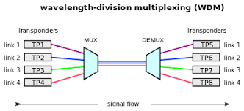
Multiplexação
wikipedia.org

Slide 10
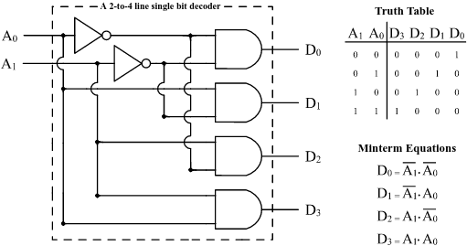
Decodificador
wikipedia.org

Slide 11
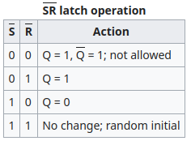
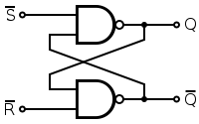
Latch S-R (Set-Reset)
(estado inválido)
Estados
úteis
(estado indefinido)
Armazenam um único bit de informação e mantêm seu valor até que seja atualizado por novos sinais de entrada
São usados como elementos de armazenamento temporário
wikipedia.org

Slide 12
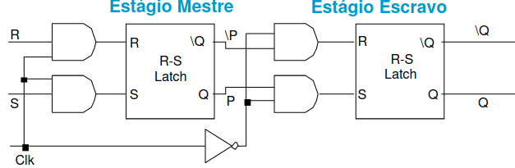
Flip-Flop
Muda a saída apenas na transição do clock
https://www.cin.ufpe.br/~lgr2/Aulas%20Sistemas%20Digitais%20Segunda%20Unidade/aula09.pdf

Slide 13
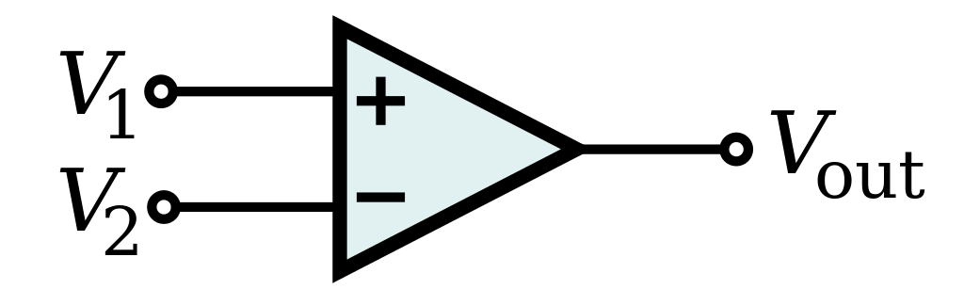
Comparador
analógico
digital
Vout = 1, se V1 > V2
Vout = 0, se V1 < V2
wikipedia.org

Slide 14
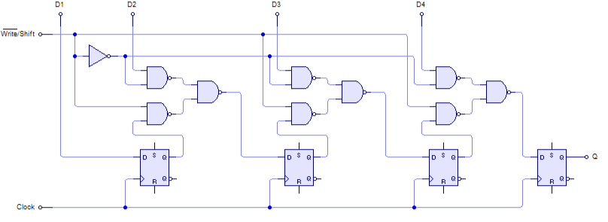
Registrador de deslocamento
Combinação de entradas e saídas seriais e paralelas
A informação vai se deslocando pelos registradores

Slide 15
Sistema digital
Conjunto de dispositivos criados para manipular informações que são representadas no formato digital
Usam valores discretos, ou seja, descontínuos
Vantagens
  Facilidade de armazenar informação
  Precisão e exatidão
  Diminuição de ruído
  Utilização de programação

Slide 16
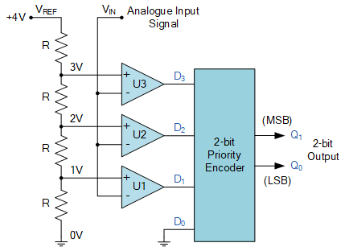
Conversor analógico-digital
Entrada do sinal
electronic-tutorials.ws
Comparadores

Slide 17
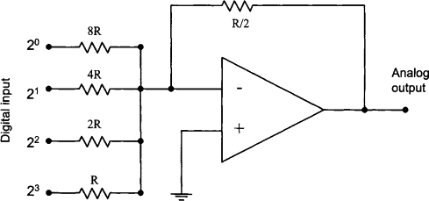
Conversor digital-analógico
Amplificador operacional (amplifica o sinal)
siencedirect.com

Slide 18
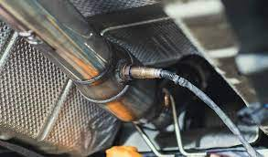
Ex.: controle de um veículo
Sensor que mede o fenômeno analógico
Conversor analógico-digital
Conversor digital-analógico
Atuador que converte um sinal elétrico em movimento
Transdutores que convertem entre formas de energias
  Ex.: sonda lambda
autoetecnica.band.uol.com.br

Slide 19
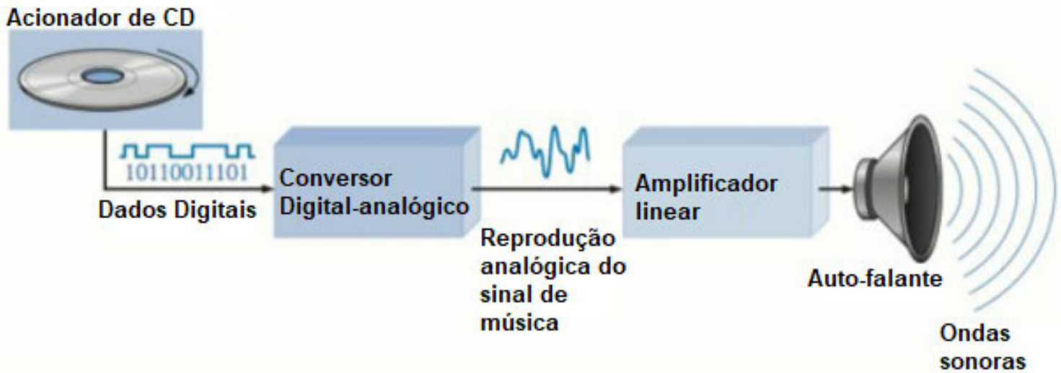
Aparelho de CD

Slide 20
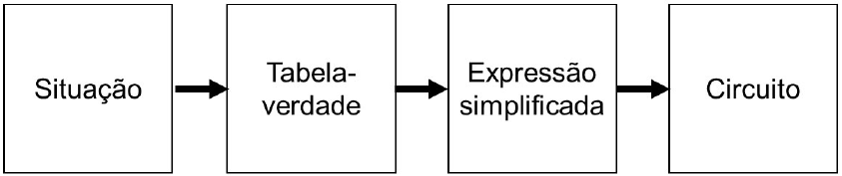
Lógica combinacional e sequencial
Portas lógicas combinadas
Saídas dependem da combinação dos valores de entrada
Usa tabelas-verdade
Ex:
  Codificadores/decodificadores, circuitos aritméticos, etc.

Slide 21
Exemplo
Vagões de trens, aviões, etc., normalmente possuem nas cabines de banheiro um sinal luminoso que indica se estão desocupadas
Suponha que o vagão de um trem possua 4 banheiros (“A”, “B”, “C”, e “D”) e que cada um tenha um sensor que emite um sinal luminoso, indicando
  Quando aceso, que está ocupado (“1”)
  Quando apagado, que está desocupado (“0”)
A saída S será 1 sempre que tivermos pelo menos um banheiro desocupado.

Slide 22
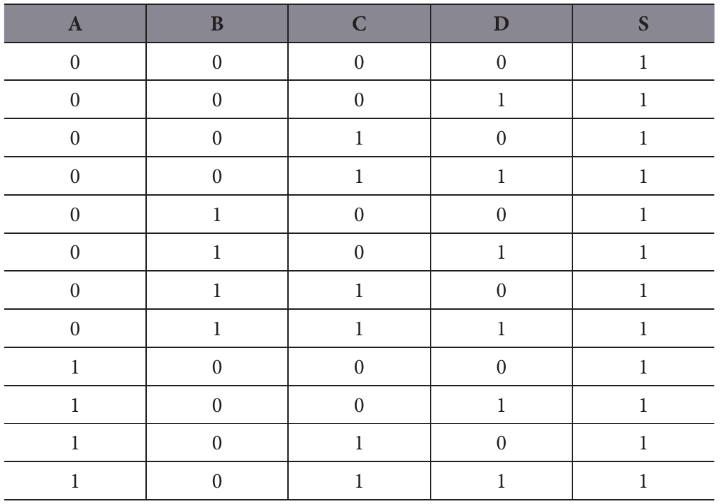
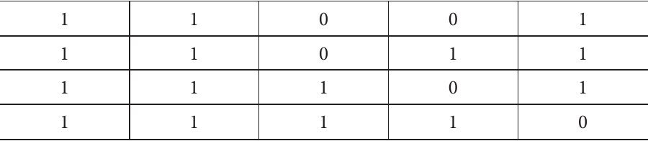
Exemplo - tabela-verdade
basta uma porta OR

Slide 23
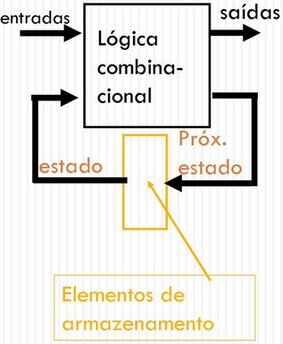
Circuitos sequenciais
Possuem saídas depen-dentes de variáveis e/ou de seus estados anteri-ores armazenados
Acionado sequencial-mente por pulsos
MORAIS, M. Análise e síntese de circuitos sequenciais. 2010.1 https://slideplayer.com.br/slide/12068782/

Slide 24
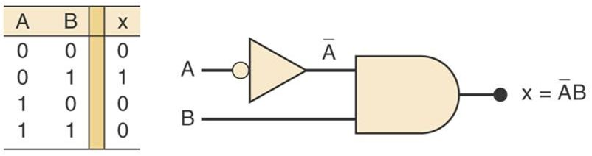
Circuitos combinacionais
O circuito combinacional é aquele no qual a saída depende única e exclusivamente das possíveis combinações entre as variáveis de entrada
WANDELEY, Prof. Eletrônica Digital: Projeto de Circuitos Combinacionais. https://slideplayer.com.br/slide/1231404/

Slide 25
Implementação de sistema digital
Microprocessado (uC)
  Mais flexível, podendo eventualmente ser reprogramado
Circuito eletrônico digital dedicado
  Usando por exemplo combinação de portas lógicas
  Para “reprogramar” o circuito precisa ser refeito
Eventualmente durante o desenvolvimento um uC pode ser utilizado, sendo reprogramado até que o sistema esteja funcionado conforme esperado, e então em seguida, um circuito dedicado é projetado

Slide 26
Máquinas de estado
Contadores podem ser classificados como um caso particular de máquinas de estado
2 métodos para a implementação de máquinas de estados
  Modelo de Moore
  Modelo de Mealy

Slide 27
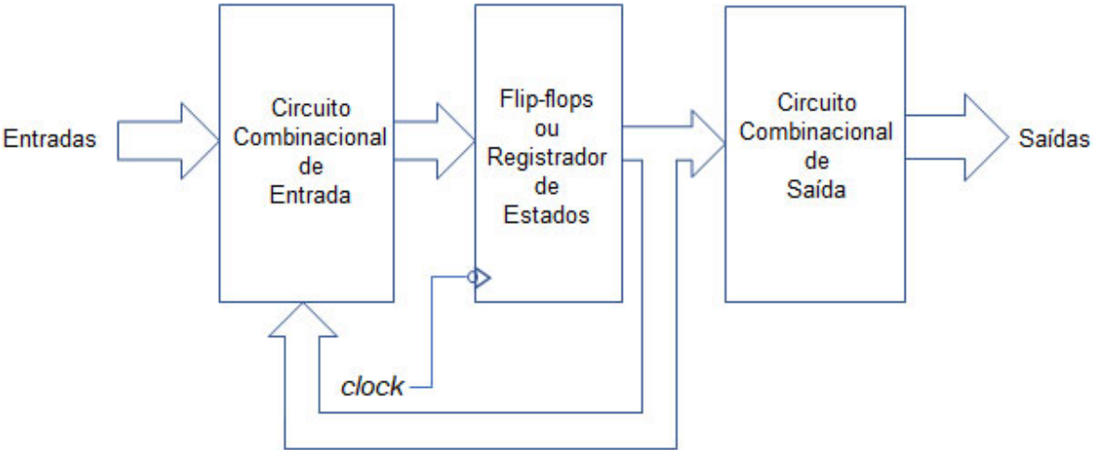
Modelo de Moore
Saídas dependem do estado atual registrado no sistema
Mudanças ocorrem na próxima descida de clock

Slide 28
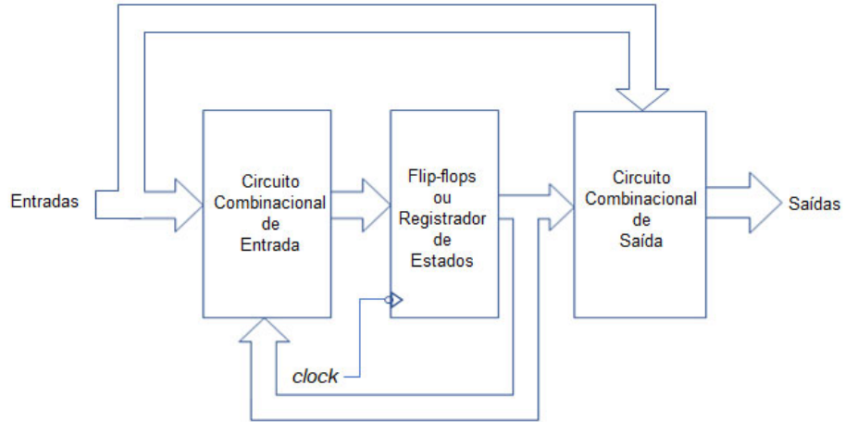
Modelo de Mealy
As saídas dependem das entradas e do estado atual
Quando as entradas mudam, a saída muda
adicional

Slide 29
Sistemas síncronos e assíncronos
Síncrono
  Depende do clock
Assíncrono
  A transição de estado não é cadenciada pelo clock

Slide 30
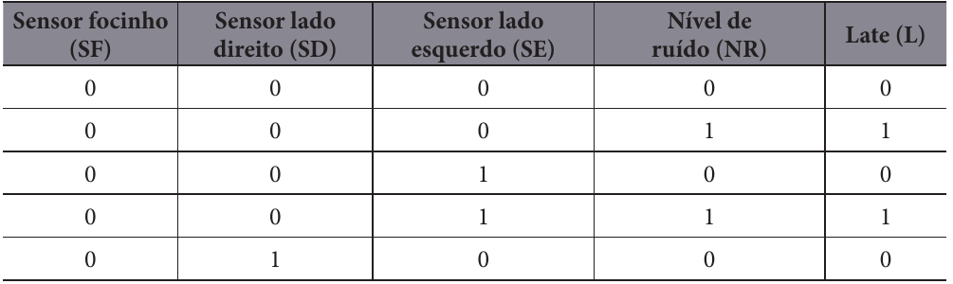
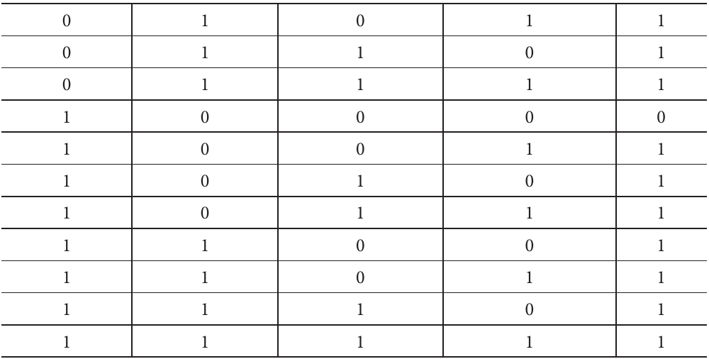
Exemplo 2 - tabela-verdade

Slide 31
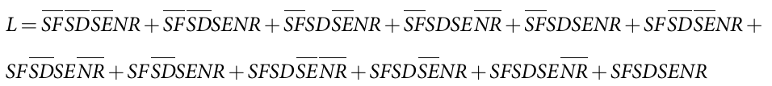
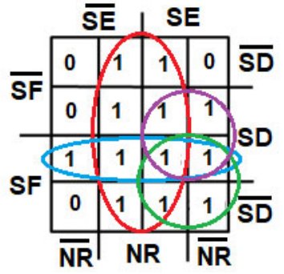
Função booleana

Slide 32
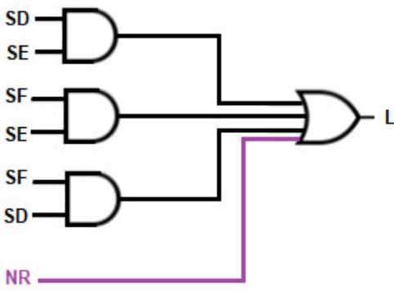
Circuito eletrônico equivalente

Slide 33
APOSTILA
do Prof. Eduardo
https://github.com/efurlanm/teaching/
Prof. Eduardo Furlan
2023

